Slide 1
Nácvik lokomočních funkcí
(chůze)
Základy léčebné rehabilitace
1.ročník
6.5.2024
Mgr. Veronika Mrkvicová, Ph.D.
Katedra fyzioterapie a rehabilitace – LFMU v Brně
Klinika tělovýchovného lékařství a rehabilitace – FNUSA v Brně

Slide 2
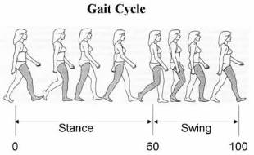
Obsah
Charakteristika a vyšetření chůze
Nácvik chůze
Nácvik chůze s lokomočními pomůckami
Poruchy chůze z neurologického pohledu

Slide 3
Charakteristika chůze
  základní lokomoční stereotyp, charakteristický pro každého jedince (vybudovaný v ontogenezi na fylogeneticky fixovaných principech)
  cyklický střídavý pohyb DKK se souhyby celého těla s účelem přesunu z místa na místo
  Komplexní pohybová funkce, ve které se mohou projevit poruchy pohybového aparátu nebo nervové soustavy
  střídání fáze oporné a fáze švihové

Slide 4
Typy chůze (dle V. Jandy)
Proximální (kyčelní) – hlavní pohyb vykonáván
v kyčelních kloubech (hlavní svaly: flexory kyčle, malé odvinování chodidla)
Akrální – výrazné odvinování chodidla, velká plantární flexe nohy (hlavní svaly: plantární flexory nohy, nápadný posun těžiště těla ve vertikálním směru)
Peroneální – výrazná flexe v kolenních kloubech, VR v kyčelních kloubech, everze nohy

Slide 5
Vyšetření chůze
Aspekce chůze
jednoduchá kvalitativní analýza chůze
předpokladem je znalost krokových fází a kineziologie pohybů sedgmentů těla
v jednotlivých fázích (oporné a švihové)
vyšetřovaný je bosý, ve spodním prádle
pohled zepředu, zboku, zezadu
vyšetření modifikací chůze
Kinematická a kinetická analýza chůze

Slide 6
Při chůzi sledujeme:
délka kroku
šíře kroku
úhel vychýlení špičky nohy
kročný mechanismus
pohyb pánve a páteře
synkinéza HKK
rychlost chůze
dýchání

Slide 7
Při chůzi sledujeme:
délka kroku – asi 60cm u dospělého, při asymetrii = kulhání
šíře – vzdálenost chodidel od střední čáry
  zvětšení = chůze o široké bázi
  zúžení = chůze o úzké bázi
úhel vychýlení špičky nohy – od střední osy chůze, asymetrie = dysbalance rotátorů kyčelních kloubů

Slide 8
Při chůzi sledujeme:
kročný mechanismus
  stereotyp zapínání svalů pánevního pletence:
    norma = trojflexe DK: v kyčli, koleni, dorziflexi
    v hleznu = zkracovací funkce DK
    patologie = elevace a rotace pánve
  trojflexe – pohyby v kloubech DK (omezení/zvětšení rozsahu)
  odvíjení nohy od podložky (narušeno při afekcích nohy, porušené klenbě nožní)

Slide 9
Při chůzi sledujeme:
pohyb pánve (laterální posun, zešikmení a rotace) a páteře (rotace, a zapojení svalů trupu)
synkinéza HKK (kontrarotace RK a hrudníku proti rotaci pánve)
rychlost – nejprve nácvik pomalé chůze, norma 100 kroků/min
dýchání – plynulé

Slide 10
Reedukace chůze
  začíná se ve stoji u lůžka nácvikem kročných mechanismů na místě, poté v prostoru, nácvik přenášení váhy, úkrok do stran, dopředu a dozadu
  chůze s dopomocí fyzioterapeuta (2 fyzioterapeutů) – vedení pacienta, zajištění opory (úchop pacienta z boku za ruku a loket), pocit bezpečí, kontrola prováděných pohybů při chůzi

Slide 11
Reedukace chůze
Po zvládnutí základního krokového mechanismu následuje nácvik:
  chůze po rovině
  chůze po nerovném povrchu, v terénu
  chůze po schodech

Slide 12
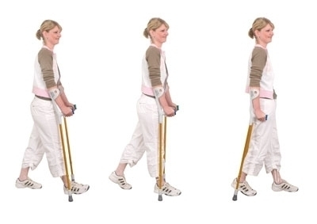
Nácvik chůze s lokomočními pomůckami

Slide 13
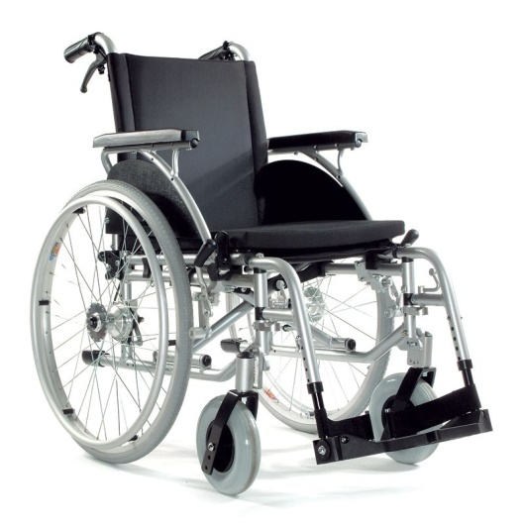
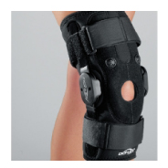
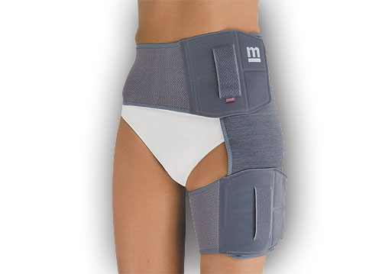
Pomůcky substituční a kompenzační
nahrazují ztracenou opěrnou a lokomoční funkci DKK, či kompenzují jejich funkční deficit
  ortézy, protézy, dlahy, bandáže
  vozíky (mechanické, elektrické)

Slide 14
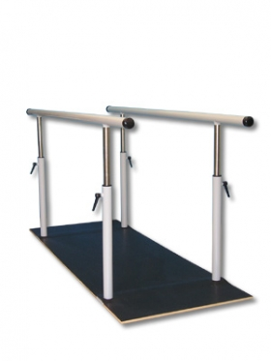
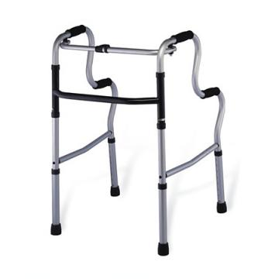
Opěrné pomůcky
  umožňují při chůzi odlehčit DK a zlepšují stabilitu (nutná je zachovalá opěrná funkce alespoň 1DK
  a nosná funkce HKK)
    pevné – madla, zábradlí,
    bradlový chodník, ohrádka
    přenosné – hole, berle
    (francouzské = FB, podpažní
    = PB), kozičky, opěrky,
    chodítka
bradlový chodník
Notes:
http://www.superto.sk/268503-bradlovy-chodnik

Slide 15
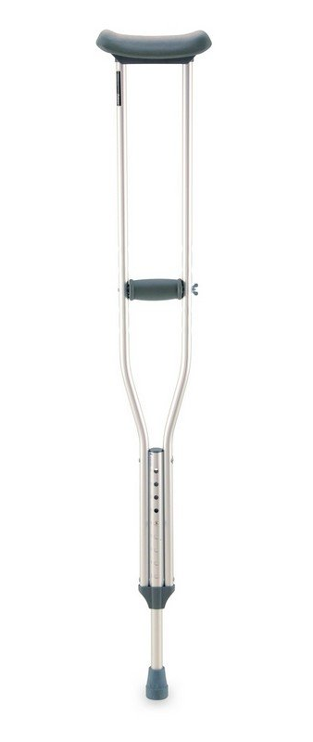
Berle
  Stavba berle
  nosný skelet (různého tvaru – rovný/zalomený) – zakončený gumovým násadcem (popř. protiskluzovým zařízením)
  opěrka ruky, předloketní/podpažní opěrka (různých tvarů a povrchů)

Slide 16
Nastavení výšky berlí
  možnosti: teleskopicky, pomocí šroubů, uříznutím, vyvrtáním nových děr
  zásady: nastavit shodně obě berle, také vzhledem k výšce obuvi, dotáhnout šrouby, zkontrolovat gumový násadec, celkovou funkčnost a nosnost pomůcky
  berle nastavit ve vzpřímeném stoji a znovu zkontrolovat funkčnost zj. při chůzi pacienta (sledováním držení těla)

Slide 17
Nastavení výšky berlí
  nesprávná výška berlí: činí chůzi namáhavější, vede k přetěžování/nesprávnému zatěžování různých částí těla, může vyvolat dlouhodobé až trvalé potíže
    příliš krátké berle: pacient ohnutý v předklonu, popř. chodí s pokrčenými koleny
    příliš vysoké berle: nutí zvedat ramena, viset na berlích v podpaží, došlapovat na špičky

Slide 18
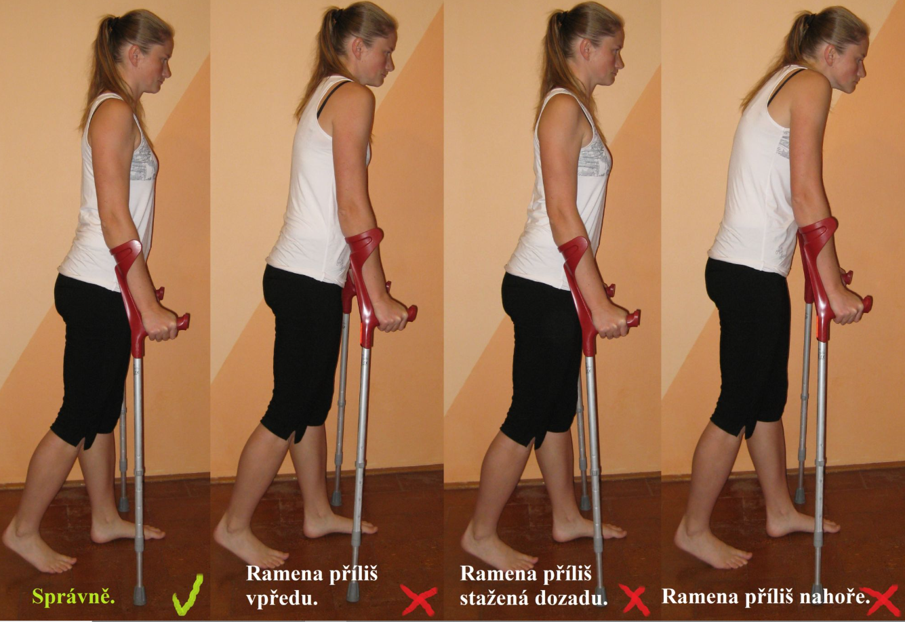
Nastavení výšky berlí
https://czstore.2024clearancesales.com/content?c=spravna+chuze+o+berlich&id=1

Slide 19
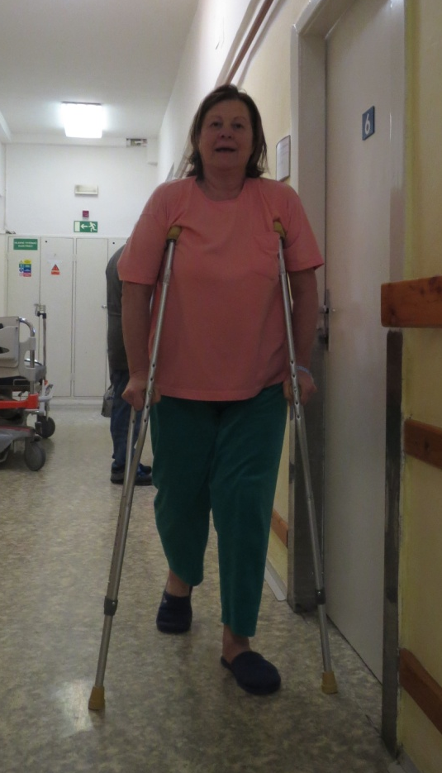
Podpažní berle
podpažní opěrka asi 5cm pod axilu (jinak útlak nervů a cév) – pacient nesmí na berlích viset, nesmí se mu zvedat ramena
opěru v podpaží dovolit jen při některých činnostech (umývání rukou) jinak slouží pouze k fixaci mezi trupem a HK pacienta (nemá význam změkčování podpažní opěrky ovázáním)
výška opěry ruky: při natažené HK – 3 cm nad štěrbinou ruky sevřené v pěst – to umožní relativní zkrácení berlí a to dorzální flexí v zápěstí nebo flexí v loktech ve stř. fázi opory a relativní prodloužení délky holí při přednožení a zanožení
výhody: lepší možnost odlehčení postižené DK, větší stabilita
nevýhody: menší bezpečnost při chůzi po schodech

Slide 20
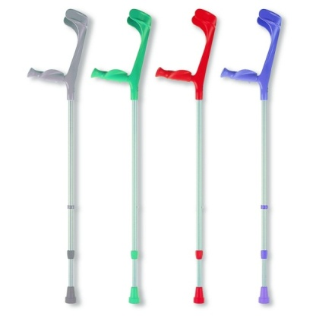
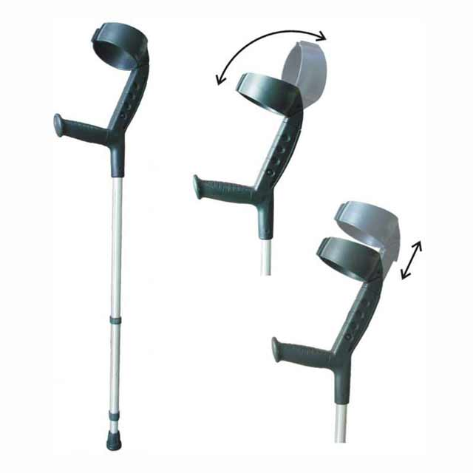
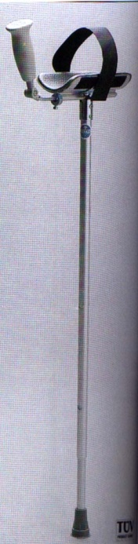
Francouzské berle (předloketní, kanadské)
umožní až 100 % odlehčení DK
výška opěry rukou stejně jako u podpažních, předloketní opěra se nenastavuje
správná chůze s mírnou dorzální flexí zápěstí, mírně pokrčenými lokty a nezvedat ramena
Francouzské berle – neúplná opěrka pod loktem
Kanadské berle – kruhová opěrka pod loktem

Slide 21
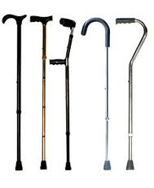
Zásady při používání lokomočních pomůcek
  Dle míry odlehčení DK:
  100 % odlehčení lze dosáhnout použitím PB, chodí se zásadně a jedině se 2PB!
  asi 50 % odlehčení s použitím FB, lze chodit se
  2 i s 1 FB x ale lze i 100 % (př. amputace)
  max. 20 % odlehčení při použití vycházkové hole – vždy na straně protilehlé od postižené DK

Slide 22
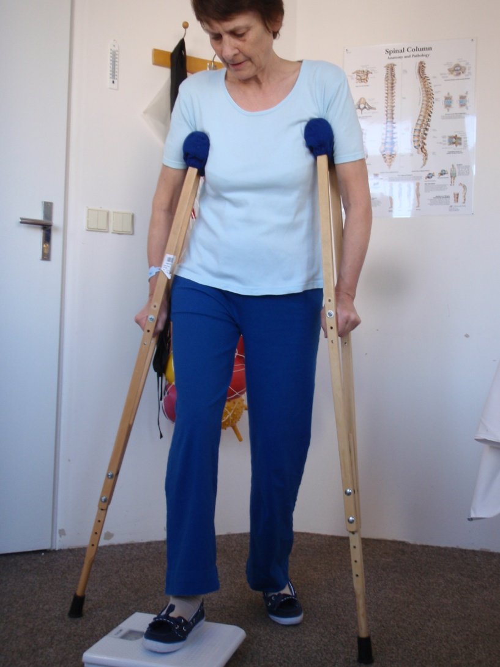
Typy chůze dle možnosti zatížení DK:
  chůze s plným odlehčením
  chůze s částečným zatížením
  chůze s plným
  zatížením
Edukace k velikosti zátěže pomocí stojné váhy

Slide 23
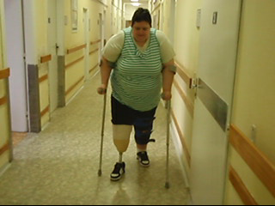
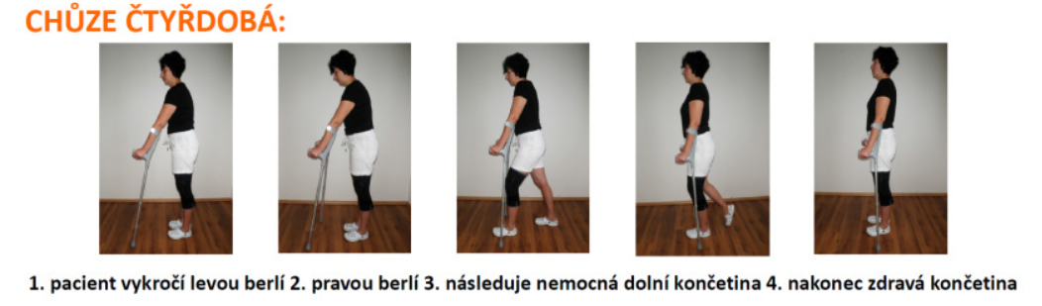
Typy chůze dle počtu dob:
čtyřdobá
http://www.gaudium-fm.cz/pece.php

Slide 24
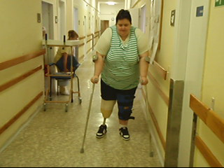
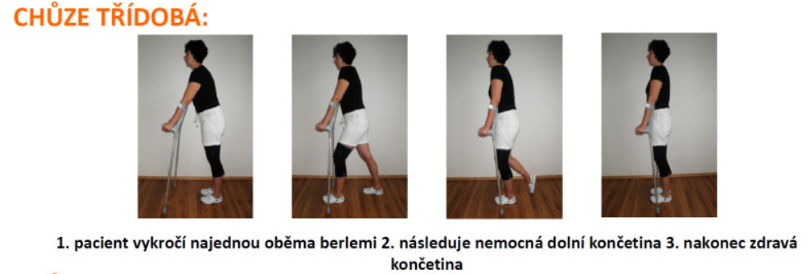
Typy chůze dle počtu dob:
třídobá
http://www.gaudium-fm.cz/pece.php

Slide 25
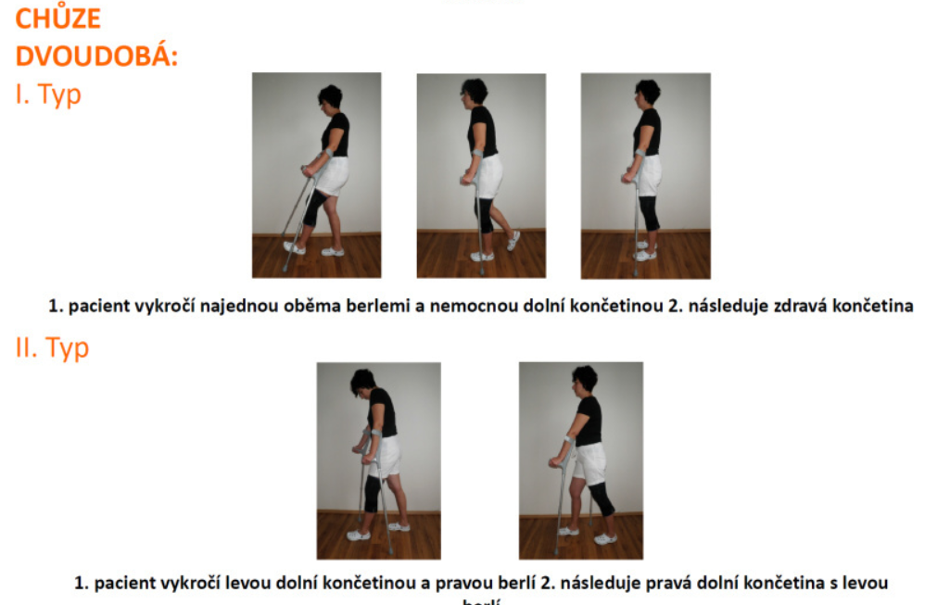
Typy chůze dle počtu dob:
dvoudobá
http://www.gaudium-fm.cz/pece.php

Slide 26
Metodické zásady
  zajistit bezpečí nemocného – zprvu nemocného přidržovat, prevence pádů
  kontrola rytmu chůze, vychylování trupu (např. držením za pánev, chůze před zrcadlem apod.)
  začíná se nácvikem pomalé chůze s kratšími kroky
  správně nastavená výška berlí (nezavěšovat se v podpaží, neviset na berlích)
  kontrolovat způsob a míru odlehčení DK (např. pomocí osobní váhy, palpační kontrola aktivace obou m. triceps brachii)
  správný motorický stereotyp kladení a odvíjení chodidla

Slide 27
Vlastní nácvik chůze o berlích
  správně vysvětlit nemocnému účel použití berlí při chůzi (odlehčení – úplné/částečné, zlepšení balančních schopností, jistoty při chůzi apod.)
  začít nácvikem správného stoje o berlích, nácvik posunování berlí vpřed a vzad, do strany a zpět, nácvik přesouvání těžiště k berlím a zpět do rovnovážného stoje
  vlastní nácvik některého typu chůze dle konkrétního postižení pacienta (porucha statiky DK, snížení svalové síly, perif./centr. parézy nervů, deg. onemocnění kloubů DK apod.)

Slide 28
Konkrétní příklady různých typů chůzí:
Chůze v PCH
Chůze s plným či částečným zatížením
Chůze s částečným odlehčením obou DKK
Chůze nesením DK („prohupem“)
Chůze švihem o 2PB
Chůze přísunem

Slide 29
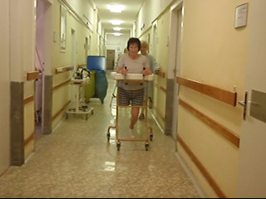
Chůze v PCH
Konkrétní příklady různých typů chůzí:
používají pacienti se zhoršenou stabilitou, při špatné opěrné funkci HKK, pacienti celkové kondičně oslabení
nutné je nastavení správné výšky, zajištění pacienta proti pádu vzad tím, že stojíme za ním
postup: popojet chodítkem dopředu – krok postiženou DK – přísun/krok zdravou DK

Slide 30
Chůze s plným či částečným zatížením
Konkrétní příklady různých typů chůzí:
pacient nesmí vůbec a nebo pouze částečně zatížit DK (dle ordinace lékaře, kontrola na osobní váze) – váhu těla
a postižené DK odlehčuje berlemi, chodidlo však klade na podložku!
čtyřdobá: levá berle – pravá berle – postižená DK mezi berle – zdravá DK přísun/před berle
třídobá: obě berle současně – postižená DK mezi berle – zdravá DK přísun/před berle
dvoudobá: obě berle a postižená DK současně – zdravá DK před berle

Slide 31
Konkrétní příklady různých typů chůzí:
Chůze s částečným odlehčením obou DKK
používají pacienti s postižením obou DKK (RA, artróza, úrazy, operace)
čtyřdobá: levá berle – pravá DK – pravá berle – levá DK
dvoudobá: levá berle a pravá DK – pravá berle a levá DK

Slide 32
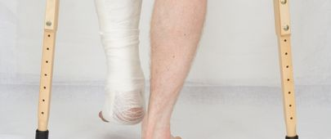
Konkrétní příklady různých typů chůzí:
Chůze nesením DK („prohupem“)
pacient nesmí vůbec přikládat DK – stavy po úrazech akrálních částí DK s nemožností přikládat DK (ta je pokrčená a nesena vzduchem)
postup: obě berle – prohup těla mezi/těsně před berle

Slide 33
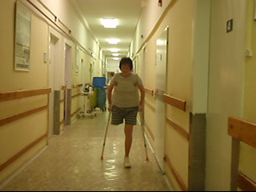
Chůze švihem o 2PB
Konkrétní příklady různých typů chůzí:
používají pacienti po amputaci (bez protézy)
sled: obě berle dopředu – prokmih celého těla před berle

Slide 34
Konkrétní příklady různých typů chůzí:
Chůze přísunem
používají pacienti s paraparézou DKK, těžcí spastici
sled: obě berle dopředu – přísun DKK k berlím (zachovat trojúhelník: berle – DKK)

Slide 35
Chyby při chůzi
  vytáčení chodidla do ZR/VR – nutné korigovat
  špatné kladení a odvíjení chodidla
  nedostatečné/nadměrné zatěžování nemocné DK
  nestejná délka kroku – pacient má tendenci dělat dlouhý krok nemocnou a krátký zdravou DK
  chůze se skloněnou hlavou – je nutné se napřímit
  a dívat se před sebe
  zavěšení se do berlí v podpaží (nebezpečí poškození axilárního plexu)
  ramena vytažená nahoru k uším při nesprávné výšce berlí (riziko vzniku VAS)
  chůze s cirkumdukcí a elevací pánve (při neschopnosti pokrčit koleno nemocné DK)

Slide 36
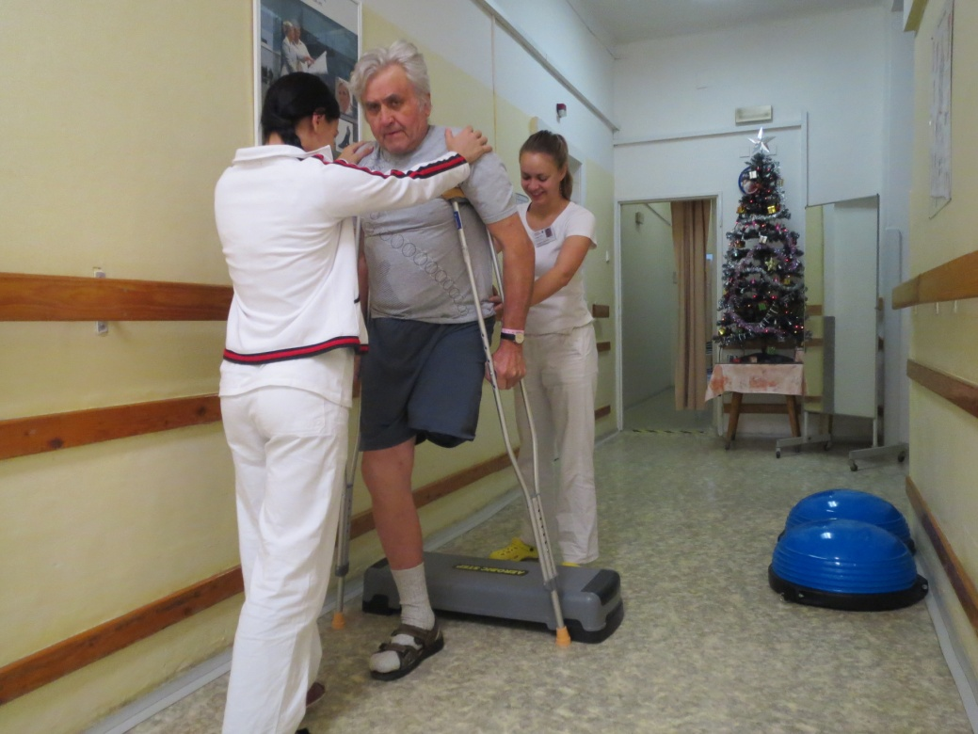
Nácvik chůze po schodech
Zásady
vždy je nutné dbát na bezpečnost pacienta – na schody jdeme až po dokonalém zvládnutí chůze po rovině, v indikovaných případech je někdy nutné nacvičovat správný sled berle – DKK na chodbě na 1 nízkém cvičném schůdku (starší osoby, špatná koordinace a stabilita)

Slide 37
Nácvik chůze po schodech
Zásady
při chůzi ze schodů stojíme před pacientem
a fixujeme jeho pánev, popř. ramena zepředu, současně tím i zmenšujeme hloubku schodiště a strach pacienta
při chůzi do schodů jdeme za pacientem
a mírně zboku, fixujeme za pánev
je možný nácvik chůze s 1 berlí a vzepřením se
o zábradlí (ostatní je stejné)
pacient klade berle přibližně na střed schodu, soustředí se na chůzi, neohlíží se a s nikým se nebaví, musí mít pevnou obuv, cvičné schody by měly být pokud možno všechny stejně vysoké, dobře osvětlené, opatřené zábradlím

Slide 38
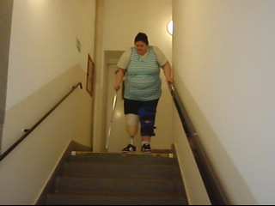
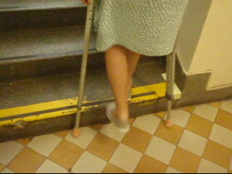
Nácvik chůze po schodech
Chůze ze schodů
= obě berle – operovaná – zdravá
Chůze do schodů
= zdravá – operovaná – obě berle

Slide 39
PORUCHY CHŮZE Z NEUROLOGICKÉHO POHLEDU
spastická chůze (paraparéza, hemiparéza)
http://www.youtube.com/watch?v=y160w4sAQNw&list=PLB82C0C52FE3FFBA4&index=1
http://www.youtube.com/watch?v=eLuxTFHoZAA&list=PLB82C0C52FE3FFBA4
ataktická chůze (tabická, cerebelární)
http://www.youtube.com/watch?v=FpiEprzObIU&list=PLB82C0C52FE3FFBA4
parkinsonská chůze
http://www.youtube.com/watch?v=j86omOwx0Hk&list=PLB82C0C52FE3FFBA4
hyperkinetická chůze
http://www.youtube.com/watch?v=QORlwMeWOeU&list=PLB82C0C52FE3FFBA4
http://www.youtube.com/watch?v=GEqG1jB2pD8&list=PLB82C0C52FE3FFBA4
vestibulární chůze
kolébavá (kachní) chůze
http://www.youtube.com/watch?v=lIOP2RT_9uQ&list=PLB82C0C52FE3FFBA4
http://www.youtube.com/watch?v=b5rIEx9SsCo&list=PLB82C0C52FE3FFBA4
peroneální chůze
http://www.youtube.com/watch?v=F_F7DdAD7yU&list=PLB82C0C52FE3FFBA4
hysterická chůze
antalgická chůze

Slide 40
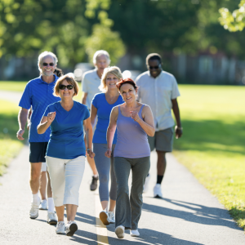
Děkuji za pozornost

